Slide 1
SIILINJÄRVEN PERHEKESKUKSEN TOIMINTASUUNNITELMA
2022 - 2024

Slide 2
Siilinjärven perhekeskuksen toimintasuunnitelman osa-alueet
Perustukset
Toiminta
Ohjaavat rakenteet
Edellytykset
Perhekeskus-toiminnan tavoitteet
Perhe-
keskuksen tehtävät toimintana
Johtaminen ja koordinointi (strateginen ja operatiivinen johtaminen, ohjaava ryhmä, koordinointi)
Osaaminen
Palvelulupaus
Palvelu- ja yhteistyö-verkosto
Viestintä
Yhteistyön rakenteet, käytänteet ja sopimukset
Talous ja resursointi
Perhekeskustoiminnan asemointi
Kohtaamis-paikkatoiminta
Seuranta ja arviointi
Osallisuus
Hyvinvointi-suunnitelma

Slide 3
Perhekeskus-toiminnan tavoitteet ja periaatteet
Perhekeskus-toiminnan tavoitteet ja periaatteet
Voimavarat kohdennetaan lasten, nuorten ja perheiden tarpeita vastaaviksi, kaikkien toimijoiden yhteisellä sitoutumisella yhteisiin tavoitteisiin, palvelulupauksen toteuttamiseen, yhteistyöhön ja toimintakulttuurin muutokseen. Palveluissa lapsi, nuori ja perhe on keskiössä ja palvelut toteutetaan asiakaslähtöisesti, sovituin menetelmin eheänä palvelukokonaisuutena.
Tavoitteet
- Lasten ja perheiden hyvinvointi on lisääntynyt
Voimavarat on kohdennettu ja yhdistetty tarkoituksenmukaisesti. Painopiste on siirtynyt ehkäiseviin palveluihin
Lasten ja perheiden osallisuus on vahvistunut. Lasten ja perheiden tuki on oikea-aikaista
Lapsen ja perheen monialainen palvelutarve tunnistetaan
Monialaista tukea tarvitseville perheille on nimetty vastuutyöntekijä, joka tukee perhettä palveluiden verkostossa
Monialainen arviointi vahvistaa palveluiden yhteensovittamista
Palvelut muodostavat eheitä kokonaisuuksia, käytännöt ovat yhteen sovitettuja ja yhtenäisiä, työskentely on verkostomaista ja monitoimijaista. Yhteistyön rakenteet vahvistuvat.
- Käytössä ovat yhdessä sovitut näyttöön perustavat työmenetelmät
Toimintaa suunnitellaan ja arvioidaan asiakasnäkökulmaan perustuvasti, lapsia ja vanhempia osallistavilla menetelmillä

Slide 4
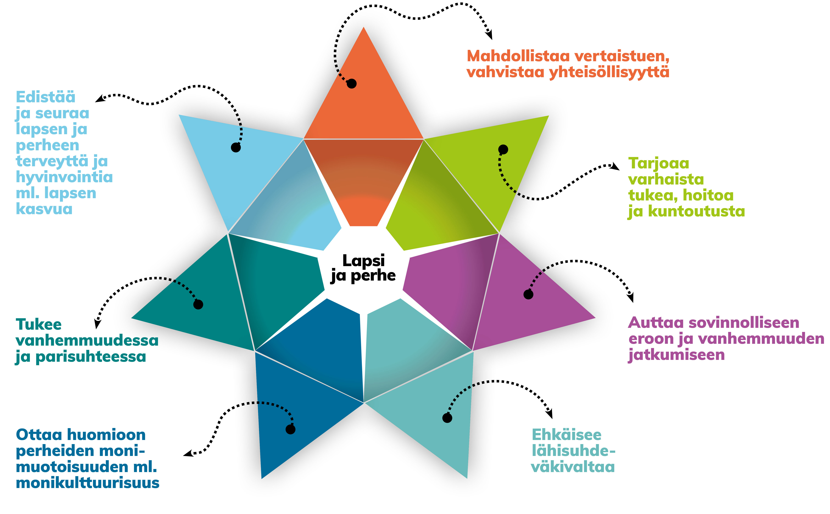
Perhekeskus-toiminnan tavoitteet ja periaatteet
Lähde: https://thl.fi/fi/web/lapset-nuoret-ja-perheet/peruspalvelut/perhekeskus/mita_perhekeskus_tekee

Slide 5
Palvelulupaus
Saat yhteyden perhekeskukseen helposti ja monikanavaisesti. Olemme mukana perheenne elämässä, autamme kun tarvitsette apua, toimimme yhdessä ja tuemme lapsen kasvua ja kehitystä sekä vanhemmuutta.

Slide 6
Toimintaa ohjaavat ydintoimintamallit
K K T K
Joko tunnet nämä kolme koota ja yhden teen?
Kysy ja ota puheeksi!
Kuuntele ja ole läsnä!
Tue omalla ammattitaidollasi!
Kutsu mukaan toinen ammattilainen tekemään arviota yhdessä!

Slide 7
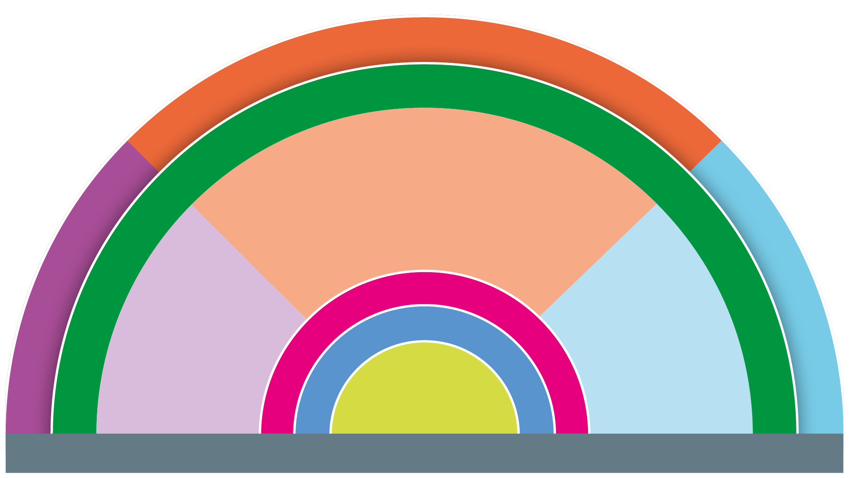
Perhekeskuksen palvelukokonaisuus
Palvelu- ja yhteistyö-verkosto lapsen ja perheen näkökulmasta
SOTE-PALVELUT
ERITYISPALVELUJEN TUKI, KONSULTAATIOT JA JALKAUTUVAT PALVELUT (mm. erikoissairaanhoito, lastensuojelu)
Lapsiperheiden sosiaali- ja terveyspalvelut
^{Kotipalvelu, perhetyö,} ^{kasvatus- ja perheneuvonta,} ^{lapsiperheiden sosiaalityö,} ^{perheoikeudelliset palvelut}
^{äitiys- ja lasten-} neuvolatoiminta, ehkäisy- ja seksuaaliterveysneuvonta, lääkäri- ja psykologipalvelut, lapsiperheiden terapia- ja kuntoutuspalvelut, suun terveydenhuolto. Koulu- ja opiskeluterveydenhuolto**
SIVISTYSPALVELUT
Varhaiskasvatus, opetus ja kuntalaisten
hyvinvointia
edistävät
palvelut
MUUT
KOHTAAMISPAIKAT
^{Järjestöjen,} ^{seurakuntien} ^{sekä Kelan toiminta} ^{ja palvelut}
SÄHKÖISET PALVELUT
Lapsi,
Perhe ja läheisverkosto
Johtaminen ja yhteensovittaminen
Notes:
Kuva päivitetty 21.1.21 (Kixit, Päivi Varonen yhteyshlö) > tallennettu Documents-perhekeskus-viestintä HUOM KUVAA MUOKATTU 4.2.21

Slide 8
Palvelu- ja yhteistyö-verkosto
Perhekeskuksen ydinpalvelut
Lapsiperheiden sosiaali- ja terveyspalvelut
Äitiys- ja lastenneuvolapalvelut (sisältää seksuaaliterveysneuvontapalvelut)
Koulu- ja opiskeluterveydenhuolto
Lapsiperheiden kotipalvelut
Perhetyö ja perhesosiaalityö
Perheoikeudelliset palvelut
Kasvatus- ja perheneuvonta
Lasten ja nuorten matalan kynnyksen mielenterveyspalvelut
Kuntoutuspalvelut (sisältää mm. fysio-, toiminta- ja puheterapia)
Avoimet kohtaamispaikat
Perheentalo, nuorisotalot, seurakuntien avoimet kohtaamispaikat
Avoin varhaiskasvatus, Vuorelan toimipiste
Perhekeskuksen yhteistyöverkosto
Varhaiskasvatus
Koulut ja oppilaitokset, oppilashuolto
Nuorisotyö
Hyvinvointia ja terveyttä edistävät palvelut
Liikunta- ja vapaa-ajanpalvelut
Kulttuuripalvelut
Aikuisten sote-palvelut
Järjestöjen ja seurakunnan palvelut
Erikoissairaanhoidon palvelut
Lastensuojelu

Slide 9
Palvelu- ja yhteistyö-verkosto rakenteen näkökulmasta
Perhekeskuksen yhteistyöverkostot
Järjestöjen ja seurakunnan palvelut
Hyvinvointia ja terveyttä edistävät palvelut (liikunta, vapaa-aika, kulttuuri)
Asiakas-rajapintojen yhteistyöverkostot
Aikuisten sote-palvelut
Erikoissairaanhoito
Lastensuojelu
Nuorisotyö
Koulut ja oppilaitokset, oppilashuolto
Varhaiskasvatus
Perhekeskuksen ydinpalvelut
Lapsiperheiden sosiaali- ja terveyspalvelut
Avoimet kohtaamispaikat

Slide 10
Yhteistyön muotoja, alle kouluikäiset lapset ja heidän perheet
Palvelu- ja yhteistyö-verkosto
YDINPALVELUT JA VARHAISKASVATUS
Kaikkien lasten hyvinvointia edistävät yhteistyön muodot:
Varhaiskasvatuksen ja lastenneuvolan yhteistyö esimerkiksi 4 v laajoissa terveystarkastuksissa
Esiopetuksen yhteisölliseen oppilashuoltoon osallistuvat lastenneuvola, aluepsykologit, kuraattorit ja perhesosiaalityö
Yksittäisen lapsen ja perheen hyvinvointia edistävä tapauskohtainen yhteistyö:
Eskarissa oppimista tuetaan yhdessä aluepsykologin kanssa.
Esiopetuksessa yksilökohtainen oppilashuolto; psykologi, perhesosiaalityö, hyvinvointineuvolan erityispalvelut, lasten terapiapalvelut
Eskarin ja varhaiskasvatusikäisen lapsen hyvinvointia tuetaan tapauskohtaisesti. Tukemiseen osallistuu mm. psykologit, puhe- ja toimintaterapia, perhetyö
Yhdessä aika
Varhaiskasvatuksen ja lastensuojelun yhteistyö osana palveluntarpeenarviointia
YDINPALVELUT, VARHAISKASVATUS, JÄRJESTÖT
Varhaiskasvatus, lastenneuvola, perheneuvola ja perhesosiaalityö osallistuvat perheentalon toimintaan
Yhteistyö seurakunnan kanssa
YDINPALVELUIDEN SISÄISET
Kaikkien perheiden ja lasten hyvinvointia edistävät yhteistyön muodot:
Moniammatillinen perhevalmennus, jota toteuttaa äitiysneuvola ja lastenneuvola, seurakunta ja perheentalo, pene, lapsiperheiden sosiaalipalvelut, fysioterapia, hammashuolto, muita lapsiperheiden järjestöjä.
Yksittäisen lapsen ja perheen hyvinvointia edistävä tapauskohtainen yhteistyö:
Palveluohjauksen monitoimijainen yhteistyö palvelutarpeen arvioinnissa
Tarvittava monitoimijainen yhteistyö lapsen ja perheen tukemiseksi

Slide 11
Yhteistyön muotoja, kouluikäiset lapset ja heidän perheet
Palvelu- ja yhteistyö-verkosto
YDINPALVELUT JA OPETUSPALVELUT
Kaikkien oppilaiden hyvinvointia edistävät yhteistyön muodot:
Yhteisöllinen oppilashuolto; kuraattori, kouluterveydenhuolto, psykologi, perhesosiaalityö
monialaiset vanhempainillat
Yksittäisen oppilaan ja perheen hyvinvointia edistävä tapauskohtainen yhteistyö:
Yksilökohtainen oppilashuolto; kouluterveydenhuolto, psykologi, perhesosiaalityö, hyvinvointineuvolan erityispalvelut, lasten terapiapalvelut
Yhdessä aika
YDINPALVELUIDEN SISÄISET
Yksittäisen lapsen ja perheen hyvinvointia edistävä tapauskohtainen yhteistyö:
Palveluohjauksen monitoimijainen yhteistyö palvelutarpeen arvioinnissa
Tarvittava monitoimijainen yhteistyö lapsen ja perheen tukemiseksi

Slide 12
Yhteistyön muotoja, nuoret ja heidän perheet
Palvelu- ja yhteistyö-verkosto
YDINPALVELUT JA OPPILAITOKSET
Kaikkien opiskelijoiden hyvinvointia edistävät yhteistyön muodot:
Yhteisöllinen opiskelijahuolto; kuraattori, opiskeluterveydenhuolto, psykologi, perhesosiaalityö
Yksittäisen nuoren ja perheen hyvinvointia edistävä tapauskohtainen yhteistyö:
Yksilökohtainen opiskelijahuolto; opiskeluterveydenhuolto, psykologi, perhesosiaalityö, hyvinvointineuvolan erityispalvelut, lasten terapiapalvelut
YDINPALVELUIDEN SISÄISET
Yksittäisen nuoren ja perheen hyvinvointia edistävä tapauskohtainen yhteistyö:
Nuorten mielenterveyspalveluiden, päihdepalveluiden ja opiskeluterveydenhuollon välinen yhteistyö
Palveluohjauksen monitoimijainen yhteistyö palvelutarpeen arvioinnissa

Slide 13
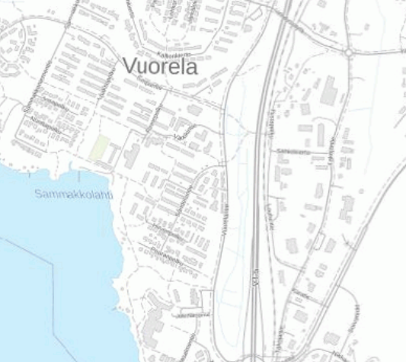
Perhekeskus-toiminnan asemointi
Perhekeskus
Isoharjantie 6
Vuorelantie 6
Nuorisotalot
Semppis
Vuorela
Avoin päiväkoti
Perheentalo
Seurakunnan perhekerhot ja kahvilat
Siilinjärven perhekeskus ja avoimet kohtaamispaikat asemoituvat kunnan kahteen toiminnalliseen keskukseen, keskustan alueelle ja Etelä-Siilinjärven alueelle.

Slide 14
Saavutettavuus
Perhekeskus-toiminnan asemointi
Saavutettavuus Perhekeskuksen toiminnassa tarkoittaa, että asiakkaiden on mahdollisimman helppo osallistua yhdenvertaisesti toimintaan ja heillä on tarvittava tieto osallistumiseen. Perhekeskuksen toiminnat on suunniteltu siten, että jokainen asiakas voi iästä, sukupuolesta, asuinpaikasta, terveydentilasta ja toimintakyvystä huolimatta toimia ympäristössä sujuvasti ja mahdollisimman omatoimisesti.
Saavutettavuudessa huomioidaan:
Lasten ja perheiden osallisuuden toteutuminen YK:n lapsen oikeuksien sopimus, https://www.unicef.fi/lapsen-oikeudet/sopimus-lyhennettyna/
Kohtuulliset mukautukset ja positiivinen kohtelu Yhdenvertaisuuslaki, http://www.finlex.fi/fi/laki/alkup/2014/20141325
Fyysisen ympäristön esteettömyys https://www.invalidiliitto.fi/tietoa/liikkuminen-ja-esteettomyys/esteettomyys
Sosiaalinen ja viestinnän esteettömyys Saavutettavuusdirektiivi, laki digitaalisten palvelujen tarjoamisista, https://vm.fi/saavutettavuusdirektiivi

Slide 15
Saatavuus
Perhekeskus-toiminnan asemointi
Perhekeskusverkostossa
Määritetyt palvelut ovat käytettävissä asiakkaille.
Toimipisteet ovat hajautettu kahden keskuksen läheisyyteen. Tieto toimipisteistä on kuntaisten saatavilla.
Palvelut ovat yhdenvertaisesti ja oikea-aikaisesti saatavilla.
Työskentelyssä huomioidaan monitoimijaisuus ja resurssien tehokas hyödyntäminen.

Slide 16
Hyvinvointi-suunnitelma
Toimintaa ohjaavat linjaukset
Perhekeskustoimintaa ohjaavat kansalliset linjaukset
Siilinjärvellä perhekeskus toimintaa ja sen kehittämistä ohjaavat myös kunnan strategia ja hyvinvoinnin edistämisen suunnitelmat.
Kuntastrategia
Hyvinvointisuunnitelma
Lasten ja nuorten hyvinvointisuunnitelma
Kunnan talous- ja toimintasuunnitelma

Slide 17
Käytössä olevat menetelmät
Varhainen tunnistus ja tuki
Neuvo – nappi tukee yhteydenottoa matalalla kynnyksellä
Lapset puheeksi –menetelmä on käytössä neuvolapalveluissa ja käyttöä laajennetaan
Monitoimijainen yhteistyömalli Yhdessä aika (vanhemmuuden tueksi) käytössä pikkulapsiperheiden palveluissa ja kouluikäisten ja nuorten perheissä. Toimintaa vahvistetaan
Tukea vanhemmuuteen ja parisuhteeseen
Varhainen vuorovaikutus –menetelmä on käytössä jokaisessa neuvolassa
Perhevalmennus muodostaa jatkumon vanhemmuuden tuen pienryhmiin (esim. Vahvuutta vanhemmuuteen, Vanhempana vahvemmaksi)
Parisuhteen puheeksioton -toimintamalli
Sovinnollisen eron tukeminen
Eroauttamisen toimintamalli (puhelinohjaus + tapaamiset) on käytössä
Ryhmämuotoista tukea on tarjolla yhteistyössä seurakunnan kanssa
Yhteistyövanhemmuutta tuetaan vanhemmuussuunnitelman avulla
Lähisuhdeväkivallan ehkäisy
Palveluissa on käytössä lähisuhdeväkivallan puheeksiotto ja kartoitus (THL)
Terveyden ja hyvinvoinnin edistäminen
Neuvokasperhe sähköinen alusta ja neuvokasperhe kortti
Ryhmäneuvola
IPC-menetelmä masennuksen varhaiseen hoitoon
Mahdollistaa vertaistuen ja vahvistaa yhteisöllisyyttä
Kohtaamispaikat ja vertaisryhmät

Slide 19
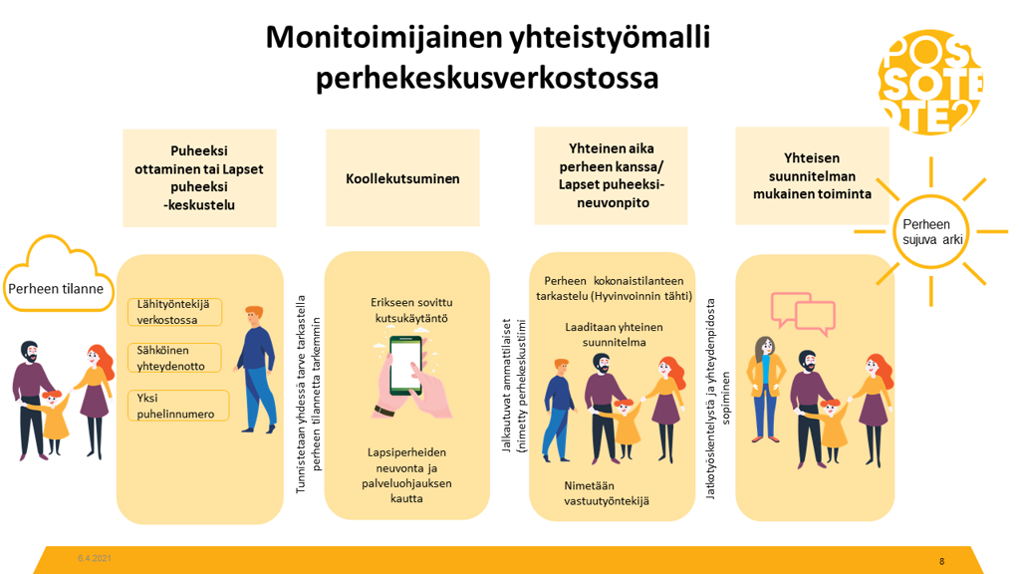
Ennalta sovittu viikoittainen
Yhdessä aika pe klo 8-10

Slide 20
Uudet käyttöön otettavat menetelmät
Tukea vanhemmuuteen ja parisuhteeseen
STRATEGIA vanhempainohjaus menetelmä ADHD lapsien vanhemmille
Terveyden ja hyvinvoinnin edistäminen
Chilled menetelmä ahdistuksen varhaiseen hoitoon
IPC-menetelmän käyttöä laajennetaan mm. kuraattoreihin
Perhekeskuksessa yksiköiden hyvät työ- ja toimintakäytännöt jatkuvat entiseen malliin ja työn kehittäminen yksiköissä jatkuu. Hyviä työkäytäntöjä jaetaan yhteiseen käyttöön.

Slide 21
Kohtaamis-paikkatoiminta
Perheentalo on kaikille perheille tarkoitettu avoin kohtaamispaikka. Perheet voivat tulla talolle leikkimään, tapaamaan muita perheitä ja osallistua päivän toimintaan. Perheentalon tavoitteena on tukea lapsiperheiden arkea ja hyvinvointia. Toiminnan suunnittelussa otetaan huomioon perheiden toiveet ja tarpeet. Kaikki toiminta on perheille maksutonta.
Anselmiin ovat tervetulleita kaikki alle kouluikäiset lapset yhdessä vanhempineen ja perheineen sekä kunnan perhepäivähoitajat lapsineen. Avoin päiväkoti on aikuisten ja lasten yhteinen kohtaamispaikka. Avoin päiväkoti antaa uusia mahdollisuuksia luoda sosiaalisia suhteita ja vaihtaa kuulumisia arjesta, lasten kehittymisestä ja kasvatuksesta sekä vanhemmuuden tuomista haasteista
Nuorisotilat ovat lasten ja nuorten avoimia kohtaamispaikkoja. Siilinjärvellä on kaksi nuorisotilaa; keskustan Semppis ja Vuorelan nuorisotila. Nuorisotiloissa järjestetään toimintaa ja yhteistä vapaa-ajan viettoa alakouluikäisistä lapsista lähtien.
Perhekerhossa ja kahvilassa lapset ja aikuiset yhdessä tutustuvat toinen toisiinsa ja elämän ihmeisiin. Niissä hiljennytään yhteiseen hartaushetkeen ja virkistäydytään myös kahvipöydän ääressä. Perhekerhot ja kahvilat ovat avoimia, joten ilmoittautumisia ei tarvita.

Slide 22
Johtaminen ja koordinointi
Johtamisen rakenteet
Perhekeskustoiminnan ohjausryhmänä toimii kunnan Lape-työryhmä, jossa on mukana keskeiset sosiaali- ja terveydenhuollon palvelujen, sivistystoimen ja järjestöjen edustus
Ydinpalvelut on koottu yhdelle tulosalueelle
Perhekeskuksen palvelut tuotetaan olemassa olevilla resursseilla ja resurssien riittävyyttä tarkastellaan talousarvion valmistelussa
Strategista johtamista ohjaa kuntalaisten palvelutarvetta kuvaava lasten- ja nuorten hyvinvointisuunnitelma
Lähiesimiesten tiimit tukevat perhekeskustoimintamallin edistämistä

Slide 23
Yhteistyön käytänteet ja rakenteet
Kunnan johtoryhmä
Maakunnan Lape-työryhmä
Ohjaavat asiakirjat:
- Lasten ja nuorten hyvinvointisuunnitelma
- Hyvinvointikertomus
Kuntastrategia
Kunnan Lape-työryhmä
Kunnan Hyte-työryhmä
Oppilashuollon ohjausryhmä
Järjestöfoorumi
Perheentaloverkosto
Ohjaavat asiakirjat:
- perhekeskustoimintasuunnitelma
Lähiesimiesten tiimit
Yksikkökohtaiset yhteisöllisen oppilashuollon työryhmät
Ohjaavat asiakirjat:
- Kunkin toiminnon omat suunnitelmat, esim. oppilashuollon suunnitelma
YHTEENSOVITTAVA JOHTAMINEN

Slide 24
Osallisuus
Käytössä olevia työvälineitä
Otetaan käyttöön ja vahvistetaan olemassa olevia yhdessä sovittuja menetelmiä ja –työkaluja, joiden avulla lapset, nuoret ja perheet ovat mukana toiminnassa ja sen kehittämisessä.
Vertaisryhmätoiminta ja avoimet kohtaamispaikat
Perheentalon avoimet keskustelutilaisuudet/ työpajat
Lapsiparlamentti, Nuorisovaltuusto
THL:n valtakunnallisten kyselyjen hyödyntäminen
Alueellisten lapsiperheille kohdennettujen selvitysten (myös järjestöjen toteuttamat) hyödyntäminen
Lape-työryhmä on aktiivisesti mukana lasten, nuorten seuraa lasten, nuorten ja perheiden osallistamisessa.
Tulevaisuuden työvälineitä
Oppilashuoltotyöryhmän kuuleminen
Perheiden osallisuus palvelumuotoilussa
Vuosittainen verkkokysely lapsiperheille tai nuorille

Slide 25
Osaaminen
Toiminnan kannalta kriittiset osaamistarpeet ja niihin vastaaminen
Puheeksiotto
Toimintamalleihin liittyvät koulutustarpeet (esim. Lapset puheeksi, Varhainen vuorovaikutus)
Monitoimijainen yhteistyömalli (Yhdessä aika vanhemmuuden tueksi)
Kohtaamispaikkatoiminnan toteuttamiseen liittyvä osaaminen
Lape-työryhmä koordinoi osaamisen kehittämistä palveluissa
Koulutustarpeet huomioidaan kunnan koulutussuunnitelmassa

Slide 26
Viestintä
PERHEKESKUS NÄKYVÄKSI
Ydinpalveluissa otetaan käyttöön perhekeskus-nimike. Kaikki viestintä tapahtuu perhekeskus-sateenvarjon alla.
LAPSET, NUORET JA PERHEET
Tiedottamista ja viestintää kehitetään monikanavaisesti.
Palveluista tiedotetaan toiminnoittain.
Viestinnässä kiinnitetään huomiota saavutettavuuteen (huomioidaan kieli, kanavat, esteettömyys)
Kunkin toiminnon omassa tiedottamisessa tuodaan vahvasti esille yhteistyön eri muodot, erityisesti Yhdessä aika vanhemmuuden tueksi.
TYÖNTEKIJÄT JA SIDOSRYHMÄT
Viestintä on avain toimintatapojen muuttamiselle. Viestintä tukee asenne- ja kulttuurimuutosta, tapaa ajatella uudella tavalla ja toimia uudella tavalla
Viestinnän tavoitteena on pyrkiä luomaan yhteinen ymmärrys yhteisen asiakkaan auttamisesta.
Vastuu viestinnästä on osaltaan kaikilla työntekijöillä, jokainen on viestijä omalla paikallaan ja sitoutuu aktiiviseen viestintään.

Slide 27
Talous ja resursointi
Resurssien riittävyyttä tarkastellaan talousarvion valmistelussa ja perhekeskuksen johtoryhmän työskentelyssä, jossa myös resurssia yhteen sovitetaan. Eri toimialojen sitoutuminen yhteiseen toimintaan vahvistaa resurssia.
Resurssit ja rahoitus tulevat eri toimijoiden normaaleista budjeteista ja resurssit varataan kunkin toimijan omaan talousarvioon

Slide 28
Seuranta ja arviointi
Perhekeskustoiminnan seurannasta ja arvioinnista vastaa kunnan LAPE-työryhmä.
Työryhmä arvioi vuosittain perhekeskustoiminnan onnistumista ja vaikuttavuutta.
Arviointia ja seurantaa toteutetaan seuraavilla tavoilla:
Kyselyt
LAPE-työryhmä toteuttaa joka toinen vuosi perheille kyselyn, jossa arvioidaan perhekeskustoiminnan seuraavia osa-alueita:
Perhekeskustoiminnan tunnettavuus perheiden parissa
Tyytyväisyys perhekeskuspalveluihin
Monitoimijaisen yhteistyön toteutuminen
Palvelulupauksen toteutuminen
Ensimmäinen kysely toteutetaan toukokuussa 2022
Indikaattoritieto
Seurattava indikaattoritieto ja indikaattoreiden tavoitetaso on esitetty seuraavalla dialla
Kohtaamispaikkatoiminnan vertais- ja itsearviointi
Laadullinen seuranta
Lape-työryhmä seuraa tässä suunnitelmassa mainittujen tutkittujen menetelmien käytön laajuutta osana perhekeskustyötä.

Slide 29
Seuranta ja arviointi
Palvelujärjestelmän mitoitukseen ja palvelun laatuun liittyvät mittarit
Seurattava indikaattori | Tämän hetkinen tilanne | Tavoitetaso
Lapsiperheiden osuus | 42,6 % | Yli 40 %
Alle 18-vuotiaiden lasten ja nuorten määrä | 4934
Perheentalon käyntimäärä (v. 2020) | 5265 | Yli 5200
Vanhempi on saanut lapsen kasvuun ja kehitykseen riittämättömästi tukea ammattilaiselta (lähde: LHT tutkimus 2018) | 3,7 % | Alle 3 %
Äitiysneuvoloiden laajojen terveystarkastusten peittävyys | 166/167 | Vähintään nykyinen taso
Koulun terveystarkastus toteutuu laadukkaasti (kouluterveyskysely 4/5. luokka ja 8/9. luokka, 2019) | 59,5 % 65,8 % | Vähintään nykyinen taso
Ei ole saanut tukea kouluterveydenhoitajalta, vaikka olisi tarvinnut (kouluterveyskysely 8/9 luokka, 2019) | 10,2 % | Alle 10 %
Kokee terveydentilansa keskinkertaiseksi tai huonoksi (kouluterveyskysely 4/5. luokka ja 8/9. luokka, 2019) | 10,8 % 22,6 % | Vähintään nykyinen taso
Kohtalainen tai vaikea ahdistuneisuus (kouluterveyskysely 8/9. lk. 2019) | 13,9 % | < 13 %

Slide 30
Seuranta ja arviointi
Painopisteen siirtäminen korjaavista palveluista ehkäisevään toimintaan
Seurattava indikaattori | Tämän hetkinen tilanne | Tavoitetaso
1. Perheitä lastensuojelun tehostetussa perhetyössä, 2019 2. Lastensuojelun avohuollollisten tukitoimien piirissä olevien lasten määrä, 2020 3. Pysyvästi lastensuojelulain perusteella kodin ulkopuolelle sijoitettujen lasten määrä, 2020 | 1,7 % 2,0 % 1,0 % | Kohta 1 > kohta 3 Suhde kohta 2/kohta 3 vähintään 2,0 Kohta 3 < 1,0 %
1. Erikoissairaanhoidon avohoitokäynnit, lastenpsykiatria /1000 0-12 vuotiasta, 2019 2. Erikoissairaanhoidon avohoitokäynnit, nuorisopsykiatria /1000 13-17 vuotiasta, 2019 3. Mielenterveyden häiriöihin sairaalahoitoa saaneet 0 – 17 vuotiaat/1000 vastaavan ikäistä, 2018 | 231,6 käyntiä 1698 Käyntiä 6,1 henkilöä | Suhde kehittyy avohoidon eduksi

Slide 31
Tämä suunnitelma on laadittu kunnan moniammatillisessa LAPE-työryhmässä. LAPE-työryhmässä ovat edustettuina keskeiset tahot kunnan lapsille ja perheille suunnatuista palveluista sekä järjestöistä.
Suunnitelmaa on käsitelty sote-tiimissä, kunnan johtoryhmässä ja se on hyväksytty Sote- ja sivistyslautakunnissa.
Lisätiedot: Lape-työryhmän puheenjohtaja Antti Jokikokko ja sosiaali- ja perhepalvelujohtaja Minna Pitkänen.

